Slide 1
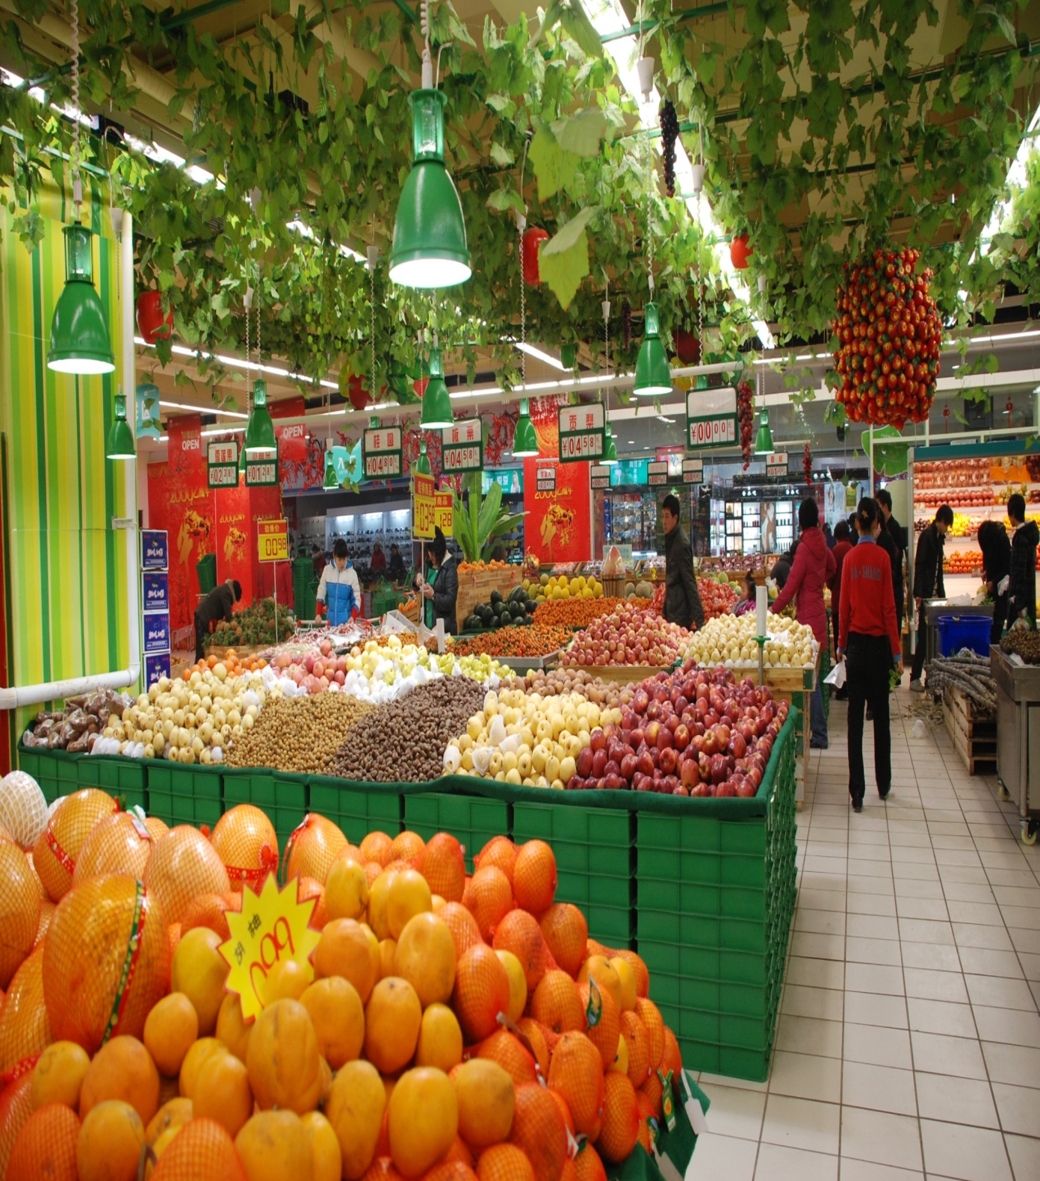

Slide 2
第二章 化学物质及其变化
2.1 物质的分类

Slide 3
思考与交流
对于Na₂CO₃，从其组成的阳离子来看，属于什么盐？从阴离子来看，又是什么盐？

Slide 4
1. 化学物质的分类
（1）交叉分类法
K₂SO₄
_{钾盐}
K₂CO₃
_{铵盐}
(NH₄)₂CO₃
_{碳酸盐}
(NH₄)₂SO₄
_{硫酸盐}

Slide 5
随堂小练
1.连线，对下列物质进行分类
H₂SO₄ 含氧酸
HCl 无氧酸
HNO₃ 一元酸
H₂SO₃ 二元酸

Slide 6
思考与交流
1. 对于化学物质,如果按照所含物质种类的多少，可以怎样分类？
2. 对于化合物按照不同的分类标准进行分类可以产生哪些分类结果？

Slide 7
（2）树状分类法
金属单质
单质
非金属单质
酸
碱
盐
氧化物
纯净物
无机化合物
化学
物质
化合物
有机化合物
混合物
同一层次的物质类别间一般是相互独立， 没有交叉的。

Slide 8
【例1】
下列物质：
①H₂O ②NaCl ③H₂SO₄ ④Ca(OH)₂ ⑤Fe₂O₃
⑥FeSO₄•7H₂O ⑦HNO₃ ⑧AgNO₃溶液 ⑨NaHCO₃中，
属于氧化物的是 ；属于碱的是 ；属于酸的是 ；属于盐的是 。（填写各物质的序号）
①⑤
④
③⑦
②⑥⑨

Slide 9
注意
①特殊名称的纯净物：
例如：结晶水合物(如胆矾、明矾)、纯碱、苛性钠等；
②由一种元素组成或一种原子构成的物质不一定是纯净物。
例如: O₂和O_{3，}白磷和红磷，金刚石、石墨和C₆₀等混合。

Slide 10
随堂小练
2. 每组物质中都有一种与其他物质在分类上不同，将这种物质找出来。
（1）NaCl、KCl、NaClO、BaCl₂
（2）HClO₃、KClO₃、Cl₂、NaClO₃
（3）H₃PO₄、H₂SiO₃、HCl、H₂SO₄
（4）空气、氮气、氯化氢、碳酸钠

Slide 11
思考与交流
初中学习过哪些反应类型？是按什么标准进行分类的？

Slide 12
2. 化学反应的分类
化学反应
根据反应物和生成物类别
置换反应
复分解反应
根据反应前后物质种类的多少
化合反应
根据反应中物质得氧或失氧
分解反应
氧化反应
还原反应

Slide 13
3.分类法的应用
Ca
CaO
Ca(OH)₂
CaCO₃
C
CO₂
H₂CO₃
CaCO₃

Slide 14
课堂小结
1.对化学物质和化学反应进行分类研究、学习是化学学科
非常好的学习方法。
2.理解某种物质的性质，并对同类化学物质进行类推是化
学学习的基本方法。

